Slide 1
Khoa học dữ liệu Báo cáo đồ án lần 1
1612645 Nguyễn Đăng Anh Thi
1412105 Ngô Tiến Dũng

Slide 2
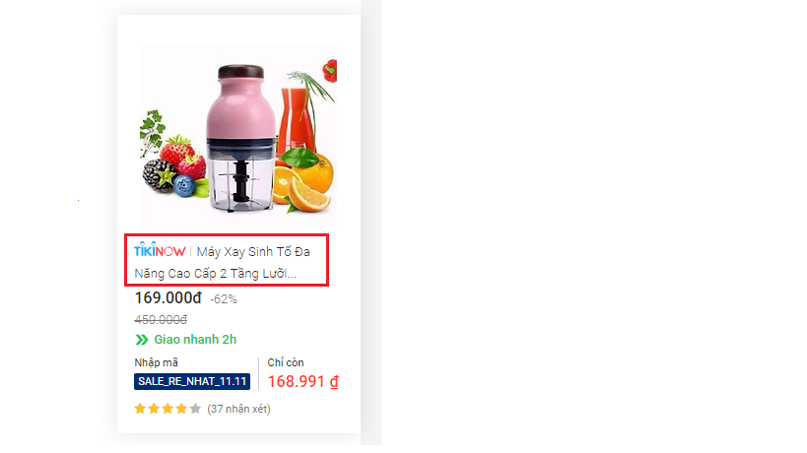
Bài toán: Product Title Categorization phân loại danh mục cho 1 sản phẩm
Từ tên của sản phẩm, cần phân loại sản phẩm vào đúng danh mục
? Category

Slide 3
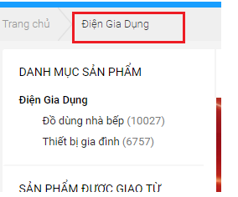
Bài toán: phân loại danh mục cho 1 sản phẩm
Từ tên của sản phẩm, cần phân loại sản phẩm vào đúng danh mục

Slide 4
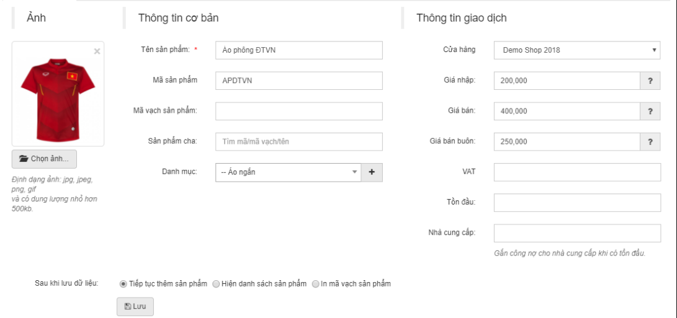
Ý nghĩa của bài toán:
Giúp cho các nhà phân phối sản phẩm giảm thiểu công việc nhập category khi nhập các sản phẩm mới

Slide 5
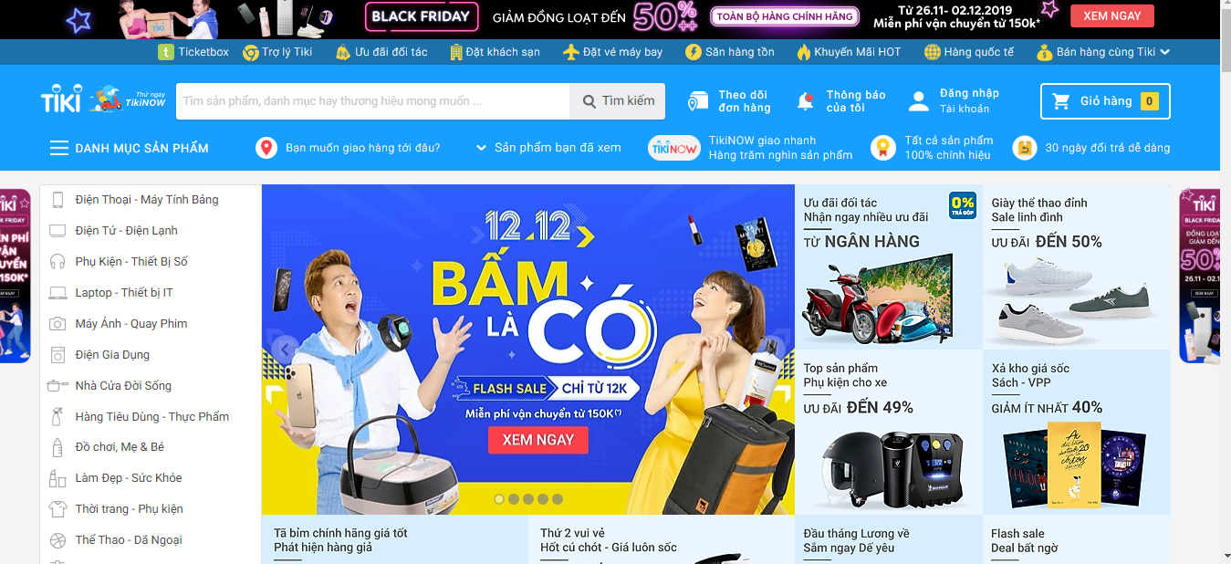
Dữ liệu: Lấy ở đâu?
Tiki.vn

Slide 6
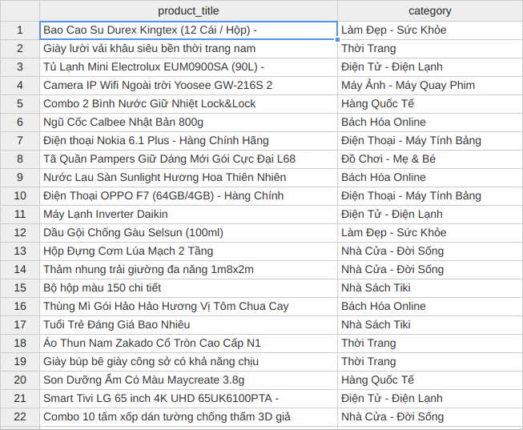
Dữ liệu

Slide 7
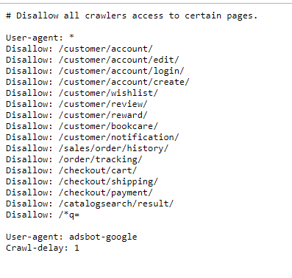
Dữ liệu có hợp pháp?

Slide 8
Thank you

